Slide 1
Crimele comise contra prizonierilor de război
Dumitru BURDUJA

Slide 2
‘’Un prizonier de război este un om care încearcă să te ucidă și eșuează, iar apoi îți cere să nu-l ucizi’’
(Winston Churchill)

Slide 3
Reglementarea statutului de prizonier de război
Art. 3 din Convenția (II) de la Haga din 1899: Forțele armate ale părților beligerante pot fi formate din combatanți și necombatanți. În caz de capturare de către inamic, ambele grupe au dreptul de a fi tratate ca prizonieri de război.
Art. 8 din Convenția (II) de la Haga din 1899: Prizonierii de război sunt supuși legilor, regulamentelor și ordinelor în vigoare în armata statului în mâinile căruia au căzut. Orice act de insubordonare justifică adoptarea, în ceea ce îi privește, a măsurilor de severitate care pot fi necesare. Prizonierii evadați, recapturați înainte de a fi reușit să se alăture armatei lor sau înainte de a părăsi teritoriul ocupat de armata care i-a capturat, sunt pasibili de pedepse disciplinare. Prizonierii care, după ce au reușit să evadeze, sunt luați din nou prizonieri, nu sunt pasibili de nicio pedeapsă pentru fuga anterioară.
Art. 13 din Convenția (II) de la Haga din 1899: Persoanele care însoțesc o armată fără a fi parte la ea în mod direct, cum ar fi corespondenții și reporterii de ziare, muncitorii, contractanți, care cad în mâinile inamicului și pe care acesta din urmă consideră oportun să îi rețină, au dreptul de a fi tratați ca prizonieri de război, cu condiția să poată prezenta un certificat din partea autorităților militare ale armatei pe care o însoțeau.
De fapt, prevederile referitoare la statutul juridic al prizonierilor de război ale Convenției (II) de la Haga din 1899 practic coincide cu cele ale Convenției (IV) de la Haga din 1907

Slide 4
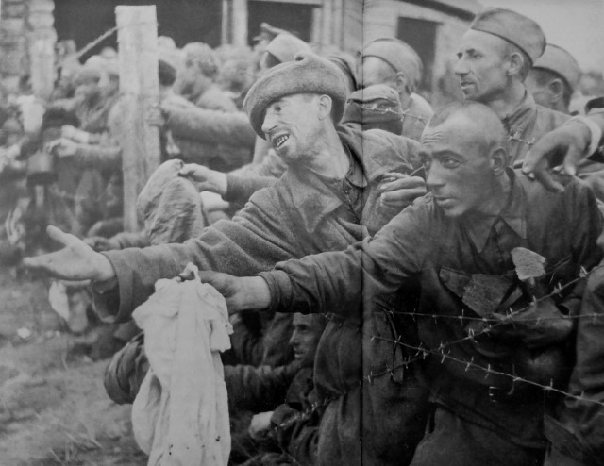

Slide 5
Reglementarea statutului de prizonier de război
Art. 1 din Convenția (IV) de la Haga din 1907: Legile, drepturile și îndatoririle de război se aplică nu numai armatelor, ci și milițiilor și corpurilor de voluntari care îndeplinesc următoarele condiții:
1. Să fie comandate de o persoană responsabilă pentru subordonații săi;
2. Să aibă o emblemă distinctivă fixă, recognoscibilă la distanță;
3. Să poarte arme în mod deschis; și
4. Să își desfășoare operațiunile în conformitate cu legile și obiceiurile războiului.
În țările în care miliția sau corpurile de voluntari constituie armata sau fac parte din aceasta, ele sunt incluse sub denumirea de „armată”.
Art. 2 din Convenția (IV) de la Haga din 1907: Locuitorii unui teritoriu care nu a fost ocupat și care, la apropierea inamicului, iau spontan armele pentru a se opune trupelor invadatoare, fără a fi avut timp să se organizeze în conformitate cu articolul 1, sunt considerați beligeranți dacă poartă arme în mod deschis și dacă respectă legile și obiceiurile războiului.
În cursul Primului Război Mondial, aceste 2 Convenții au demonstrat mai multe deficiențe, precum și o lipsă de precizie. Aceste deficiențe au fost parțial depășite prin acorduri speciale încheiate între beligeranți la Berna în 1917 și 1918. În 1921, Conferința internațională a Crucii Roșii de la Geneva și-a exprimat dorința ca o convenție specială privind tratamentul prizonierilor de război să fie adoptată.
Comitetul Internațional al Crucii Roșii a elaborat un proiect de convenție care a fost prezentat Conferinței diplomatice convocate la Geneva în 1929. Convenția nu înlocuiește, ci doar completează dispozițiile actului de la Haga. Cele mai importante inovații constau în interzicerea represaliilor și a pedepselor colective, organizarea muncii prizonierilor, desemnarea de către prizonieri a unor reprezentanți și controlul exercitat de puterile protectoare.

Slide 6
Reglementarea statutului de prizonier de război
Art. 1 din Convenția de la Geneva privind prizonierii de război din 1929: Prezenta convenție se aplică:
1) Tuturor persoanelor menționate în articolele 1, 2 și 3 din Regulamentul anexate la Convenția de la Haga privind legile și obiceiurile războiului pe
uscat, din 18 octombrie 1907, și capturate de inamic.
2) Tuturor persoanelor aparținând forțelor armate ale părților beligerante, capturate de inamic în cursul operațiunilor militare pe mare sau în aer, cu excepția derogărilor care ar putea fi făcute inevitabile de condițiile de capturare. Cu toate acestea, aceste derogări nu trebuie să încalce
principiile fundamentale ale prezentei convenții; ele încetează din momentul în care persoanele capturate au reintrat într-un lagăr de prizonieri de război.
Art. 2 din Convenția de la Geneva privind prizonierii de război din 1929: Prizonierii de război sunt în puterea puterii ostile, dar nu și a
indivizilor sau corpurilor care i-au capturat. Ei trebuie să fie tratați și protejați în orice moment cu omenie, în special împotriva actelor de violență, insultelor și curiozității publice. Măsurile de represalii împotriva lor sunt interzise.

Slide 7
Reglementarea statutului de prizonier de război
Art. 4 din Convenția (III) de la Geneva din 1949 privind tratamentul prizonierilor de război: Prizonierii de război, în sensul prezentei convenții, sunt persoane
aparținând uneia dintre următoarele categorii, care au căzut în puterea
inamicului:
1) Membrii forțelor armate ale unei părți la conflict, precum și membrii milițiilor sau ai corpurilor de voluntari care fac parte din aceste forțe armate.
2) Membrii altor miliții și membrii altor corpuri de voluntari, inclusiv cei ai mișcărilor organizate de rezistență, aparținând unei părți la
conflict și care acționează în interiorul sau în afara propriului teritoriu, chiar dacă acest teritoriu este ocupat, cu condiția ca aceste miliții sau corpuri de voluntari, inclusiv aceste mișcări organizate de rezistență, să îndeplinească următoarele condiții:
a) aceea de a fi comandate de o persoană responsabilă pentru subordonații săi;
b) aceea de a avea un semn distinctiv fix, recognoscibil la distanță;
c) aceea de a purta arme în mod deschis;
d) aceea de a-și desfășura operațiunile în conformitate cu legile și obiceiurilor de război.
3) Membrii forțelor armate regulate care mărturisesc loialitate unui guvern sau unei autorități nerecunoscute de către puterea care i-a reținut.
4) Persoanele care însoțesc forțele armate fără a fi efectiv membri ai acestora, cum ar fi membrii civili ai echipajelor aeronavelor militare, corespondenții de război, contractorii de aprovizionare, membrii unităților de muncă sau ai serviciilor responsabile cu bunăstarea forțelor armate, cu condiția ca acestea să fi primit autorizație din partea forțelor armate pe care le însoțesc, care le furnizează în acest scop o carte de identitate similară cu modelul anexat.

Slide 8
Reglementarea statutului de prizonier de război
5) Membrii echipajelor, inclusiv comandanții, piloții și ucenicii din marina comercială și echipajele aeronavelor civile ale părților la conflict, care nu beneficiază de un tratament mai favorabil în temeiul oricăror alte dispoziții de drept internațional.
6) Locuitorii unui teritoriu neocupat care, la apropierea inamicului, iau spontan armele pentru a rezista forțelor invadatoare, fără să fi avut timp să se constituie în unități armate regulate, cu condiția să poarte arme în mod deschis și să respecte legile și obiceiurile războiului.
De asemenea, vor fi tratați ca prizonieri de război, în conformitate cu prezenta Convenție, următorii:
1) Persoanele care aparțin sau au aparținut forțelor armate ale țării ocupate, dacă puterea ocupantă consideră necesar, din cauzaacestei loialități să le interneze, chiar dacă inițial le-a eliberatîn timp ce ostilitățile aveau loc în afara teritoriului ocupat, în special în cazul în care aceste persoane au făcut o încercare nereușită de a se reînrola înforțelor armate cărora le aparțin și care sunt angajate în luptă, sau în cazul în care acesteanu se conformează unei somații care le-a fost adresată în vederea internării.
2) Persoanele aparţinând uneia dintre categoriile enumerate în prezentul articol, pe care Puterile neutre sau nebeligerante le-au primit pe teritoriul lor şi pe care trebuie să le interneze în baza dreptului internaţional, fără aaduce prejudiciu oricărui tratament mai favorabil pe care aceste Puteri ar socoti că trebuie să-l acorde şi cu excepţia dispoziţiilor articolelor 8, 10, 15, 30 alineatul 5, 58 până la 67 inclusiv, 92, 126 şi, în cazul când există relaţii diplomatice între Părţile în conflict şi Puterea neutră sau nebeligerantă interesată, dispoziţii care privesc Putrea protectoare. Dacă astfel de relaţii diplomatice există Părţile în conflict de care depind aceste persoane vor fi autorizate să exercite faţă de ele funcţiile acordate Puterilor protectoare prin prezenta convenţie, fără prejudiciul funcţiilor pe care aceste Părţi le exercită în mod normal, în conformitate cu obiceiurile şi tratatele diplomatice şi consulare.

Slide 9
Articolul 5 din Convenția supra menționată prevede că acea convenţie se va aplica persoanelor indicate în articolul 4 din momentul în care vor cădea sub puterea inamicului şi până la eliberarea şi repatrierea lor definitivă. Dacă există vreo îndoială în ce priveşte încadrarea în una din categoriile enumerate în articolul 4 a persoanelor care au comis un act de beligeranţă şi care au căzut în mâinile inamicului, numitele persoane vor beneficia de protecţia acelei convenţii, în aşteptarea ca statutul lor să fie determinat de un Camera competent.

Slide 10
Articolul 13 scoate în evidență faptul că prizonierii de război trebuie să fie trataţi tot timpul cu omenie. Orice act sau misiune ilicită din partea Puterii deţinătoare, care ar cauza moartea sau ar pune în mod grav în pericol sănătatea unui prizonier de război de sub puterea sa, este interzis şi va fi considerat ca o gravă încălcare a prezentei convenţii. În special, nici un prizonier de război nu va putea să fie supus unei mutilări fizice sau unei experienţe medicale sau ştiinţifice, de orice natură ar fi, care nu ar fi justificată de tratamentul medical al prizonierului interresat şi care nu ar fi în interesul său. Prizonierii de război trebuie, de asemenea, să fie protejaţi tot timpul, mai ales contra oricărui act de violenţă sau de intimidare, contra insultelor şi curiozităţii publice. Măsurile de represalii contra lor sunt interzise.

Slide 11
Articolul 43 din Protocolul I din 1977 prevede următoarele:
Forţele armate ale unei părţi în conflict se compun din toate forţele, toate grupurile şi toate unităţile armate şi organizate care sunt puse sub comandă, care răspund de conduita subordonaţilor săi faţă de această parte, chiar dacă aceasta este reprezentată de un guvern sau o autoritate nerecunoscută de către partea adversă. Aceste forţe armate vor trebui să fie supuse unui regim de disciplină internă care să asigure, în special, respectarea regulilor de drept internaţional aplicabile la conflictele armate.
Membrii forţelor armate ale unei părţi la conflict (alţii decât personalul sanitar şi religios prevăzut în art. 33 al celei de-a III-a Convenţii) sunt combatanţi, adică au dreptul de a participa direct la ostilităţi.
Partea la un conflict, care încorporează în forţele sale armate o organizaţie paramilitară sau un serviciu armat însărcinat cu menţinerea ordinii, trebuie să notifice aceasta celorlalte părţi la conflict.

Slide 12
Articolul 44 din Protocolul anterior menționat prevede următoarele:
Orice combatant, în sensul art. 43, care cade în mâinile părţii adverse, este prizonier de război. Deşi toţi combatanţii sunt obligaţi să respecte regulile de drept international aplicabil în conflictele armate, încălcările acestor reguli nu privează pe combatant de dreptul său de a fi considerat drept combatant, sau dacă se află în mâinile unei părţi
adverse, de dreptul său de a fi considerat ca prizonier de război, cu excepţia cazurilor prevăzute în paragrafele 3 şi 4.
Pentru ca protecţia populaţiei civile împotriva efectelor ostilităţilor să fie întărită, combatanţii sunt obligaţi să se diferenţieze de populaţia civilă atunci când iau parte la un atac sau la o operaţiune militară pregătitoare a unui atac. Dat fiind totuşi că există situaţii în conflictele armate în care, ca urmare a naturii ostilităţilor, un combatant armat nu se poate diferenţia de populaţia civilă, el îşi păstrează statutul de combatant, cu condiţia ca, în astfel de situaţii, să poarte armele sale la vedere:
a) pe durata fiecărei acţiuni militare şi
b) în timpul în care este expus vederii de către adversar atunci când ia parte la o desfăşurare militară care precede lansarea unui atac la care trebuie să participe.
Orice combatant care cade în mâinile unei părţi adverse, atunci când nu îndeplineşte condiţiile prevăzute în cea de-a doua frază din paragraful 3, pierde dreptul de a fi considerat ca prizonier de război dar, cu toate acestea, beneficiază de
protecţii echivalente, în toate privinţele, cu acelea care sunt acordate prizonierilor de război de către cea de-a III-a Convenţie şi de către prezentul Protocol. Această protecţie cuprinde protecţii echivalente celor care sunt acordate prizonierilor de război de cea de-a III-a Convenţie, în cazul în care o astfel de persoană este judecată şi condamnată pentru orice infracţiuni pe care le-ar fi comis.

Slide 13
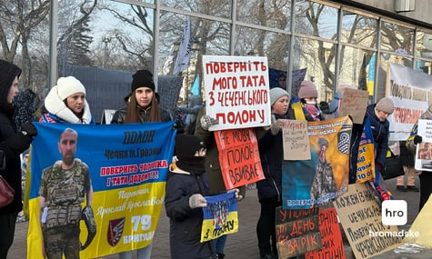
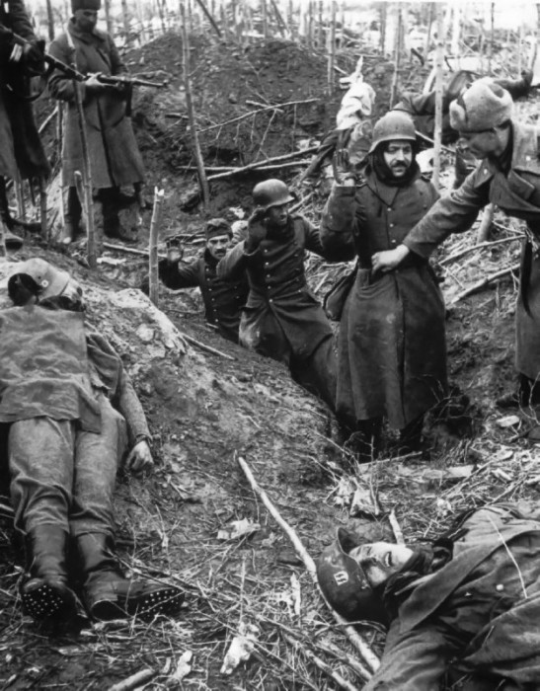

Slide 14
Combatantul care cade în mâinile unei părţi adverse, atunci când nu participă la un atac sau la o altă acţiune militară pregătitoare a unui atac, nu pierde, ca urmare a activităţilor sale anterioare, dreptul de a fi considerat drept combatant şi prizonier de război.
O persoană care ia parte la ostilităţi şi cade în mâinile părţii adverse este presupusă a fi prizonier de război şi, în consecinţă este protejată de către cea de-a IIIa Convenţie, atunci când ea revendică statutul de prizonier de război, sau rezultă că are dreptul la statutul de prizonier de război, sau atunci când partea de care ea depinde revendică pentru ea acest statut pe calea notificării adresate puterii care o deţine sau puterii protectoare. Dacă există vreo îndoială asupra dreptului său la statutul de prizonier de război, această persoană continuă să beneficieze de acest statut şi, prin urmare, de protecţia celei de-a III-a Convenţii şi a AP I, aşteptând ca statutul său să fie determinat de un Camera competent.
Dacă o persoană căzută în mâinile unei părţi adverse nu este deţinută ca prizonier de război şi trebuie să fie judecată de această parte pentru o infracţiune în legătură cu ostilităţile, ea este îndreptăţită să-şi valorifice dreptul său la statutul de prizonier de război în faţa unui Camera judiciar şi să obţină ca această problema să fie rezolvată. De fiecare dată când procedura aplicabilă o permite, problema trebuie să fie soluţionată înainte de a se fi decis asupra infracţiunii. Reprezentanţii puterii protectoare au dreptul să asiste la dezbaterile în cursul cărora această problemă trebuie să fie rezolvată, în afara cazului excepţional în care aceste dezbateri se desfăşoară cu uşile închise în interesul securităţii de stat. În acest caz, puterea deţinătoare trebuie să informeze despre această puterea protectoare.

Slide 15
Un membru al forţelor armate ale unei părţi la conflict care cade în mâinile unei părţi adverse atunci când se dedă la activităţi de spionaj, nu are dreptul la statutul de prizonier de război şi poate fi tratat ca spion. Un membru al forţelor armate ale unei părţi în conflict care culege sau caută să culeagă, în folosul acestei părţi, informaţii într-un teritoriu controlat de către o parte adversă nu va fi considerat că se dedă unor activităţi de spionaj dacă, făcând aceasta, este îmbrăcat în uniforma forţelor sale armate. Un membru al forţelor armate ale unei părţi la conflict, care este rezident al unui teritoriu ocupat de către o parte adversă şi care culege sau caută să culeagă, în folosul părţii de care depinde, informaţii de interes militar în acest teritoriu, nu va fi considerat ca dedicându-se unor activităţi de spionaj, în cazul în care, făcând aceasta, nu acţionează sub pretexte înşelătoare sau într-un mod deliberat clandestin. În plus, acest rezident nu pierde dreptul la statutul de prizonier de război şi nu poate fi tratat ca spion decât în cazul unic în care este capturat atunci când execută nemijlocit activităţi de spionaj.

Slide 16
Conform art. 47 din Protocol, un mercenar nu are dreptul la statutul de combatant sau de prizonier de război.
Prin termenul mercenar se înţelege orice persoană:
a) care este special recrutată în ţară sau în străinătate pentru a lupta într-un conflict armat;
b) care, în fapt, ia parte la ostilităţi;
c) care ia parte la ostilităţi în special în vederea obţinerii unui avantaj personal şi căreia îi este efectiv promisă, de către o parte la conflict sau în numele ei, o remuneraţie superioară aceleia promise sau plătite combatanţilor având un grad şi o funcţie analoage în forţele armate ale acestei părţi;
d) care nu este nici resortisant al unei părţi la conflict şi nici rezident al teritoriului controlat de o parte la conflict;
e) care nu este membru al forţelor armate ale unei părţi la conflict şi
f) care nu a fost trimisă de către un stat, altul decât o parte la conflict, în misiune oficială ca membru al forţelor armate ale statului respectiv.

Slide 17
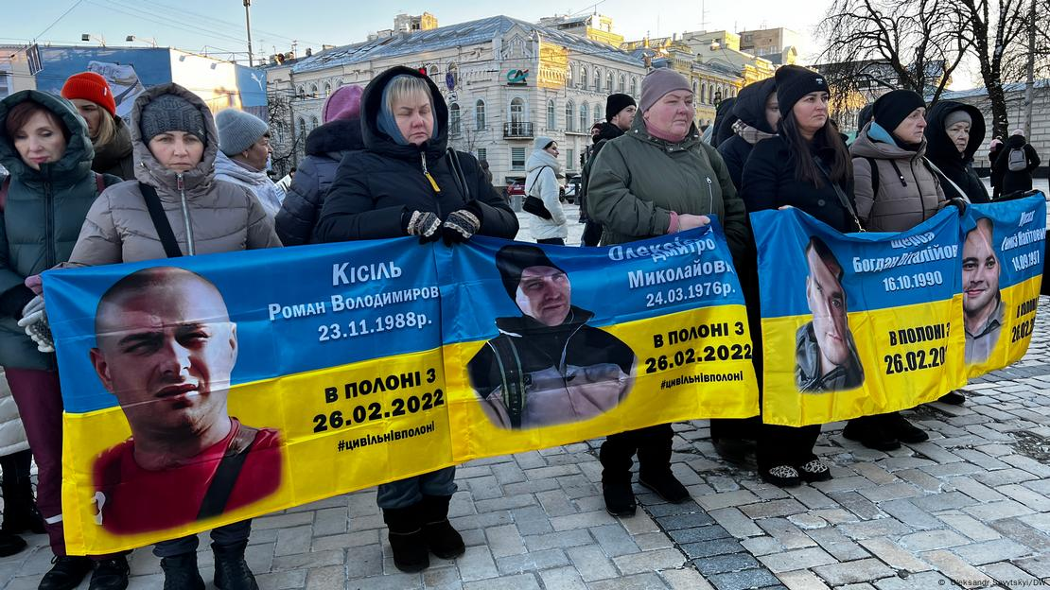

Slide 18
Unii susțin în mod eronat că, atunci când grupurile armate au încălcat dreptul umanitar, acestea pot fi private de statutul de combatant sau de prizonier de război. În conformitate cu Convențiile de la Geneva, membrii forțelor armate trebuie să se afle sub un comandament responsabil, capabil să respecte obligațiile prevăzute de dreptul umanitar. Cu toate acestea, acest lucru nu afectează statutul de prizonier de război al celor care au luat parte la ostilități. Protocolul Adițional I a clarificat acest aspect. Mai mult, Protocolul Adițional I a atenuat obligația combatanților de a se distinge, deoarece recunoaște că există situații în conflictele armate în care, din cauza naturii ostilităților, un combatant înarmat poate fi în imposibilitatea de a se distinge în mod adecvat. Prin urmare, această obligație nu include obligația de a purta uniformă și însemne distincte; poate fi suficient să poarte arme în mod deschis atunci când este angajat într-o operațiune militară. Cu toate acestea, acest articol stipulează că, chiar și atunci când i se refuză statutul de prizonier de război, combatantul continuă să se bucure de o protecție echivalentă cu cea acordată prizonierilor de război prin Convenția a III-a de la Geneva și Protocolul Adițional I. Din nou, este de competența unui Camera competent să evalueze situația și să decidă asupra statutului, nu a puterii care deține prizonierul.

Slide 19
Diferența dintre statutul de prizonier de război și tratarea ca prizonier de război implică faptul că o persoană care a folosit forța fără a acționa în mod deschis ca un combatant poate fi urmărită în conformitate cu dreptul intern al puterii care a efectuat detenția pentru acest fapt. Cu toate acestea, această persoană va beneficia de protecția pe care a treia Convenție de la Geneva o acordă în mod normal prizonierilor de război, în special în ceea ce privește garanțiile judiciare.
Articolul 75 din Protocolul Adițional I prevede că „orice persoană care a luat parte la ostilități, dar care nu are dreptul la statutul de prizonier de război, conform unei hotărâri judiciare și care nu face obiectul unor dispoziții mai favorabile în temeiul celei de-a patra Convenții de la Geneva (privind protecția civililor) are dreptul, în orice moment, la garanțiile fundamentale stabilite prin convenții”. Aceste garanții includ garanții de tratament, garanții de detenție și garanții judiciare.
Protocolul Adițional II, referitor la conflictele armate neinternaționale, nu face referire directă la definiția prizonierilor de război. Cu toate acestea, Protocolul adițional II include clauze care vizează protecția persoanelor deținute sau a persoanelor private de libertate în legătură cu conflictul, interzice relele tratamente și stabilește garanțiile fundamentale și garanțiile judiciare acordate acestor persoane, indiferent dacă au participat sau nu la ostilități.

Slide 20
Cu toate acestea, Protocolul adițional II include clauze care vizează protecția persoanelor deținute sau a persoanelor private de libertate în legătură cu conflictul, interzice relele tratamente și stabilește garanțiile fundamentale și garanțiile judiciare acordate acestor persoane, indiferent dacă au participat sau nu la ostilități.
Toate persoanele care nu fac obiectul unor dispoziții mai favorabile au cel puțin dreptul la garanțiile fundamentale și, prin urmare, au dreptul la respectarea persoanei lor, a onoarei lor, a convingerilor și practicilor lor religioase, precum și dreptul de a fi tratate cu omenie, fără nicio deosebire negativă (articolul 3 din CG I-IV, articolul 4 din AP II).
Persoanele private de libertate din motive legate de conflictul armat sunt protejate împotriva relelor tratamente și beneficiază de garanții specifice (AP II art. 5).

Slide 21
Trebuie să se ia în considerare faptul că combatanții au un drept legitim de a recurge la violență, până când sunt capturați. Astfel se încearcă să se asigure că capturarea și detenția nu sunt folosite ca prilej de răzbunare, rele tratamente sau tortură a prizonierilor de război pentru a obține informații. Prizonierii de război pot fi interogați; cu toate acestea, nu li se poate aplica tortură fizică sau psihică, nici vreo altă formă de constrângere, pentru a obține informații de orice fel.
Statutul de prizonier de război împiedică, de asemenea, urmărirea penală și condamnarea prizonierilor numai pentru că au luat parte la un conflict. În cazul în care combatanții au încălcat dreptul umanitar - inclusiv comiterea de acte teroriste - aceștia nu pot fi privați de statutul de prizonier de război, dar pot fi urmăriți penal pentru infracțiunile comise în conformitate cu statul de drept și garanțiile judiciare recunoscute de dreptul umanitar.
Infracțiunile pasibile de pedeapsa cu moartea sunt limitate.

Slide 22
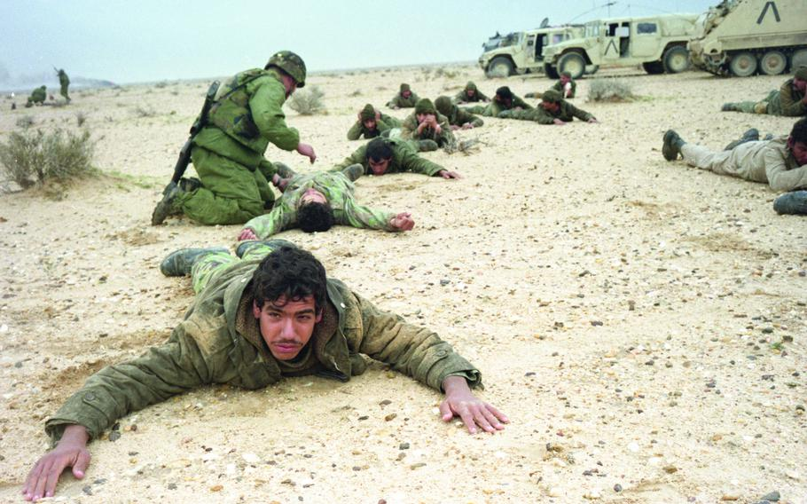

Slide 23
Art. 5 din Statutul de la Roma prevede o listă exhaustivă de crime care intră în competența Curții Penale Internaționale.
Respectiv:
Competenta Curții este limitată la crimele cele mai grave care privesc ansamblul comunității internaționale.
crima de genocid;
crimele împotriva umanității;
crimele de război;
crima de agresiune.
Prin art. 8 al Statutului CPI, ca crimă de război contra prizonierilor de război s-ar considera:
I. Infracţiunile grave la convenţiile de la Geneva din 12 august 1949, şi anume oricare dintre faptele menţionate mai jos, dacă ele se referă la persoane sau bunuri protejate de dispoziţiile convenţiilor de la Geneva:
omuciderea intenţionată;
tortura şi tratamentele inumane, inclusiv experiențele biologice;
fapta de a cauza cu intenţie suferinţe mari sau de a vătăma grav integritatea fizica ori sănătatea;
distrugerea şi însuşirea de bunuri, nejustificate de necesităţi militare şi executate pe scară largă într-un mod ilicit şi arbitrar;
fapta de a constrânge un prizonier de război sau o persoană protejată să servească în forţele unei puteri inamice;
fapta de a priva cu intenţie un prizonier de război sau oricare altă persoană protejată de dreptul său de a fi judecat regulamentar şi imparțial;

Slide 24
deportarea sau transferul ilegal ori detenţia ilegală;
II. Celelalte violări grave ale legilor şi cutumelor aplicabile conflictelor armate internaţionale în cadrul stabilit al dreptului internaţional, şi anume una dintre faptele ce urmează:
fapta de a lansa intenționat atacuri împotriva bunurilor cu caracter civil, adică a celor care nu sunt obiective militare;
fapta de a omorî sau de a răni un combatant care, după ce a depus armele sau nemaiavând mijloace de a se apăra, s-a predat fără condiţii;
fapta de a supune persoanele unei părţi adverse căzute în puterea sa la mutilări ori la experienţe medicale sau ştiinţifice de orice fel, care nu sunt motivate de un tratament medical, dentar sau spitalicesc, nici efectuate în interesul acestor persoane, ci care atrag moartea acestora sau le pun grav sănătatea în pericol;
fapta de a omorî sau răni prin trădare indivizi aparţinând naţiunii sau armatei inamice;
fapta de a declara că nu va fi îndurare pentru învinși;
fapta de a distruge sau de a confisca bunurile inamicului, în afară de cazurile în care aceste distrugeri sau confiscări ar fi imperios ordonate de necesităţile războiului;
fapta de a declara stinse, suspendate sau inadmisibile în justiţie drepturile şi acţiunile cetăţenilor părţii adverse;
fapta unui beligerant de a constrânge cetăţenii părţii adverse să ia parte la operaţiunile de război îndreptate împotriva țării lor, chiar dacă ei erau în serviciul acestui beligerant înainte de începerea războiului;
fapta de a utiliza otravă sau arme otrăvitoare;
fapta de a utiliza gaze asfixiante, toxice sau asimilate şi orice lichide, materii sau procedee analoage;
atingerile aduse demnităţii persoanei, îndeosebi tratamentele umilitoare şi degradante;
violul, sclavajul sexual, prostituţia forţată, graviditatea forţată, astfel cum aceasta a fost definită la art. 7 paragraful 2 lit. f), sterilizarea forţată sau orice alta formă de violență sexuală constituind o infracţiune gravă la convenţiile de la Geneva;

Slide 25
Cauza Mile Mrkšić, Miroslav Radić & Veselin Šljivančanin (Spitalul din Vukovar)
Mile Mrkšić - colonel în Armata Populară Iugoslavă (JNA) și comandant al Brigăzii 1 Gărzi, după căderea orașului Vukovar, a fost avansat la gradul de general al JNA și a fost numit general în cadrul JNA și comandant al celui de-al 8-lea grup operațional al JNA în zona Kordun din Croația.
Veselin Šljivančanin - maior în JNA; ofițer de securitate al Brigăzii 1 Gardă Motorizată și al Grupului Operațional
Grupul operațional Sud, responsabil de un batalion de poliție militară subordonat Brigăzii 1 Gărzi, după căderea orașului Vukovar, avansat la gradul de locotenent-colonel și numit la comanda brigăzii Armatei Iugoslave din Podgorica, Muntenegru.
Mrkšić a ordonat lui Šljivančanin la 19 noiembrie 1991, ca prizonierii de război să fie luați de la spitalul din Vukovar în dimineața zilei de 20 noiembrie 1991 și, în cele din urmă, transferați la Ovčara. Cameraul a fost convins, totuși, că intenția inițială a lui Mrkšić a fost ca prizonierii de război să fie duși la Sremska Mitrovica, printre altele cu scopul de a fi ulterior schimbați ulterior cu prizonieri de război sârbi deținuți de autoritățile croate. Acesta a fost ordinul dat lui Šljivančanin și comunicat multor altor persoane implicate în evacuare.
În cursul dimineții de 20 noiembrie 1991, Mrkšić s-a răzgândit și apoi și-a schimbat ordinele. Mai întâi, prizonierii
au fost ținuți în autobuze la cazarma JNA, apoi la hangarul de la Ovčara, dar în fiecare caz erau încă păziți, deși mai puțin eficient, de poliția militară a JNA. În cele din urmă, târziu în cursul zilei, Mrkšić a decis, și a ordonat ca poliția militară a JNA care păzea prizonierii să fie retrasă.

Slide 26
Cameraul a mai constatat că Mrkšić cunoștea sentimentele intense de animozitate ale trupelor apărării teritoriale (TO) și forțele paramilitare împotriva membrilor forțelor croate. În special, acest lucru a fost demonstrat în cursul acelei zile prin comportamentul de la cazărmile JNA și de la Ovčara, care a fost raportat lui Mrkšić de către mai mulți ofițeri JNA. De asemenea, acesta fusese informat cu privire la uciderile de la Velepromet din ziua precedentă. Ordonând poliției militare a JNA să se retragă din Ovčara, în condițiile în care știa de riscul sporit pentru prizonieri de a fi supus unor fapte violente deosebite și chiar moarte din partea TO și a forțelor paramilitare, Mrkšić a ajutat și instigat la infracțiuni de omor care au fost comise ca urmare a ordinului său de retragere. Pentru aceste motive, Camera a constatat că Mrkšić a fost responsabil în temeiul articolului 7 alineatul (1) din Statut pentru complicitate la infracțiunea de omor.
Mai mult, dl Mrkšić nu a luat nicio măsură în după-amiaza zilei de 20 noiembrie 1991 pentru a întări garda de la Ovčara sau de a îmbunătăți în vreun fel măsurile de protecție a prizonierilor împotriva violenței din partea TO și a forțelor paramilitare, în pofida faptului că a fost informat cu privire la maltratările grave care aveau loc. Prin lipsa sa de acțiune, Mrkšić a oferit atât asistență practică, cât și încurajare celor de la Ovčara care căutau să se răzbune pe prizonieri. Prin urmare, el a fost găsit responsabil în temeiul articolului 7 alineatul (1) din Statut pentru complicitate la crimele de tortură și tratamente crude.

Slide 27
La 20 noiembrie 1991, Šljivančanin a exercitat autoritatea de comandă, conferită de Mrkšić, asupra poliției militare implicate în evacuarea prizonierilor de război de la spital și la paza acestora în autobuze și la Ovčara. Dimpotrivă, aceștia au fost implicați, deși adesea în mod nesatisfăcător, în protejarea prizonierilor de relele tratamente aplicate de TO și forțele paramilitare. După cum au arătat faptele din acest caz, securitatea oferită prizonierilor
la Ovčara a fost insuficientă. Numărul trupelor de poliție militară de la Ovčara era mult prea mic, iar a fost uneori nesatisfăcătoare, astfel încât, o mare parte din timp, prizonierii au fost expuși la actele ostile ale TO și ale forțelor paramilitare care s-au adunat la Ovčara. Contrar propriei declarații a lui Šljivančanin și alte probe, Camera a constatat că acesta s-a aflat la Ovčara în perioada aflării prizonierilor. Astfel, el a putut observa comportamentul brutal al OT și al forțelor paramilitare și era conștient de faptul că se comiteau infracțiuni grave împotriva prizonierilor. În plus, el știa de evenimentele anterioare de aceeași natură, în special de maltratarea, inclusiv uciderea prizonierilor de război croați de către forțele paramilitare și OT sârbe locale la Velepromet în ziua precedentă, precum și de alte incidente similare care avuseseră loc în zona Vukovar în lunile octombrie și noiembrie. Această conduită a facilitat maltratarea continuă a prizonierilor de război și, astfel, comiterea infracțiunilor de tortură și tratament inuman, deoarece nu putea decât să fie evident pentru el în aceste circumstanțe. Pentru aceste motive, răspunderea lui Šljivančanin, în temeiul articolului 7 alineatul (1) din Statut, pentru complicitate și complicitate la infracțiunile de tortură și tratamente crude a fost stabilită.
Mrkšić a fost condamnat la 20 de ani, iar Šljivančanin la 5 ani, iar după apel, Curtea dintâi voia să îi schimbe termenul de detenție de la 5 la 17 ani, dar ulterior a stabilit definitiv pedeapsa de 10 ani.

Slide 28
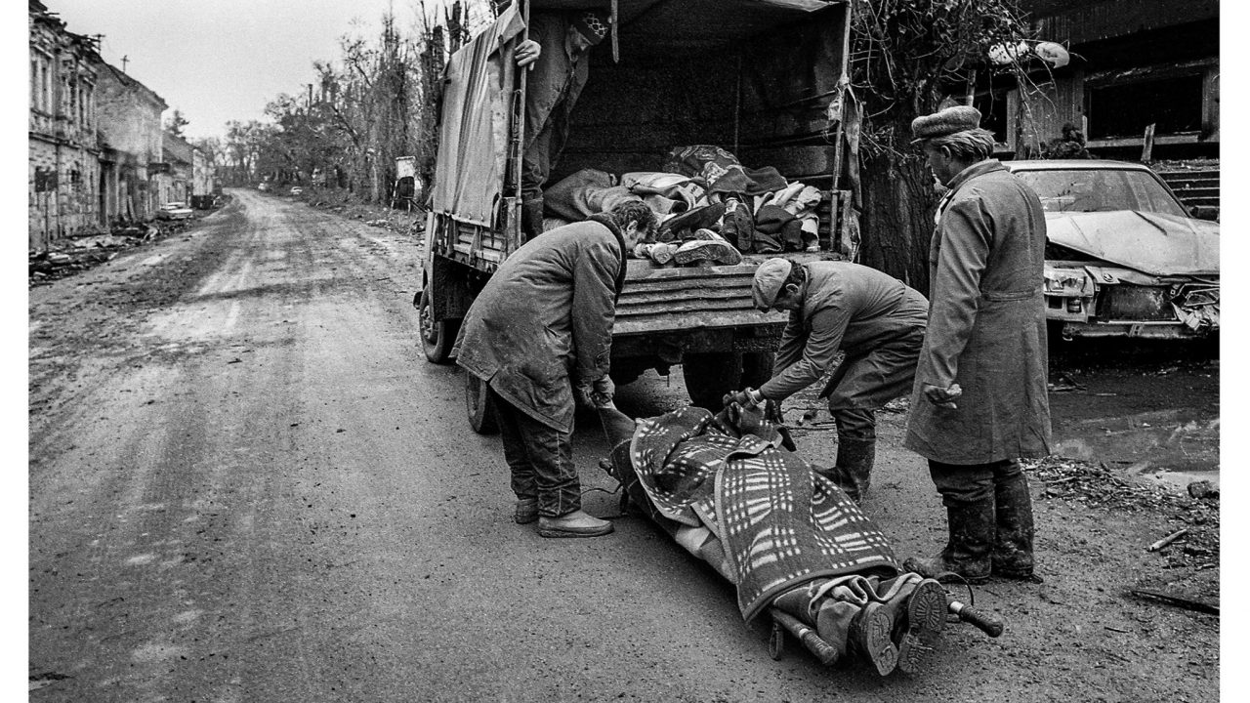
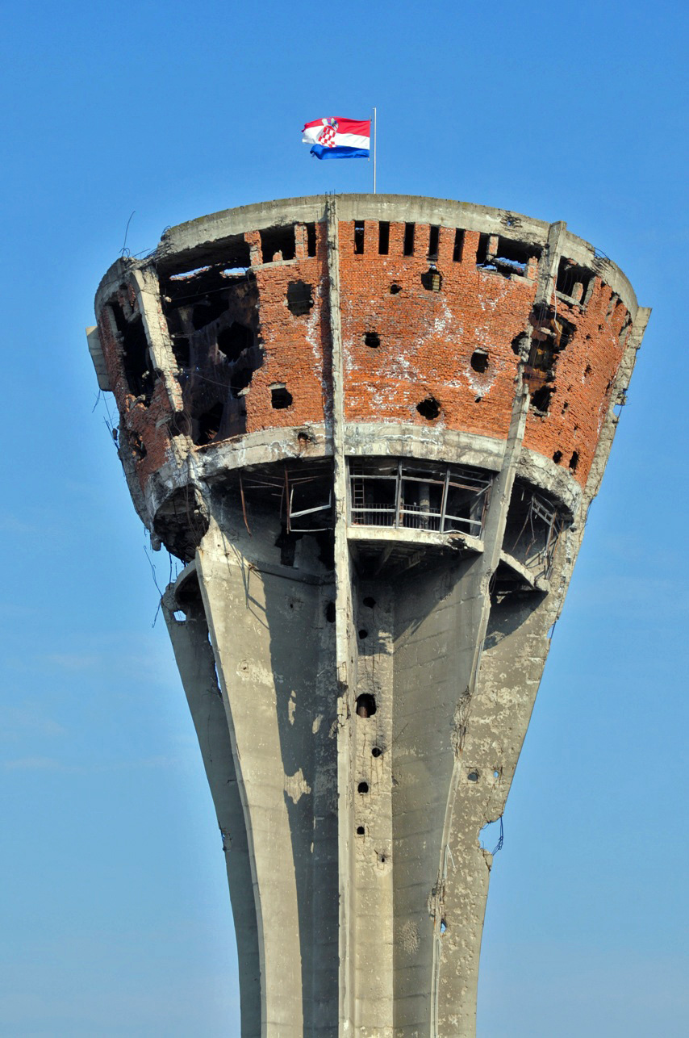

Slide 29
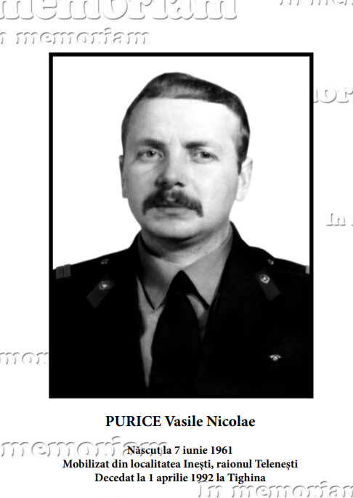
Un exemplu de crimă de război contra prizonierului de război V. Purice în conflictul armat de pe Nistru
Militar, plutonier adjutant de poliție. După satisfacerea serviciului militar în termen se încadrează în rândurile poliției naționale, fiind: inspector, inspector al serviciului de patrulă şi santinelă, serviciului de gardă. În timpul Conflictului armat de pe Nistru, la 30 martie 1992 în Tighina cade în prizonierat la separatişti. Este supus unor maltratări fizice, apoi răstignit de către gardişti şi împuşcat pe malul Nistrului, apoi aruncat în apele râului. Cadavrul său apoi a fost recuperat din râu.
În ediția din 31 martie 1992 ziarului din RMN ‘’Новое Время’’, a fost declarat ca terorist.
Pentru vitejie, eroism şi spirit de sacrificiu, manifestat în timpul luptelor pentru integrarea teritorială a Republicii Moldova, este decorat cu ordinul Ştefan cel Mare, post-mortem. Este înmormântat la baştină.

Slide 30
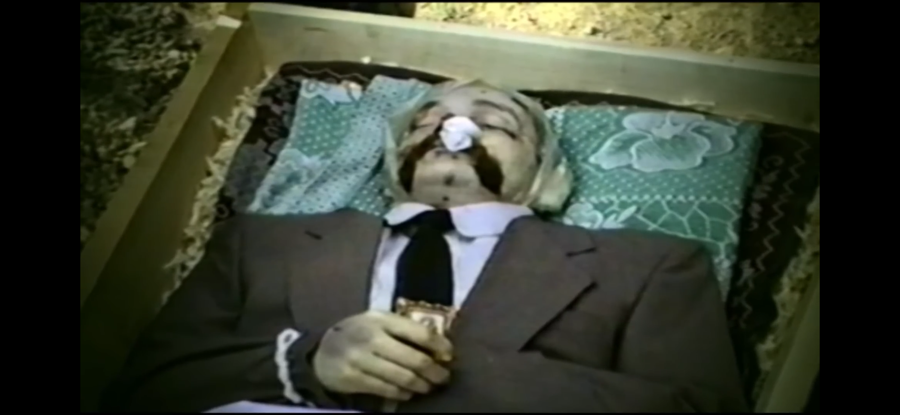
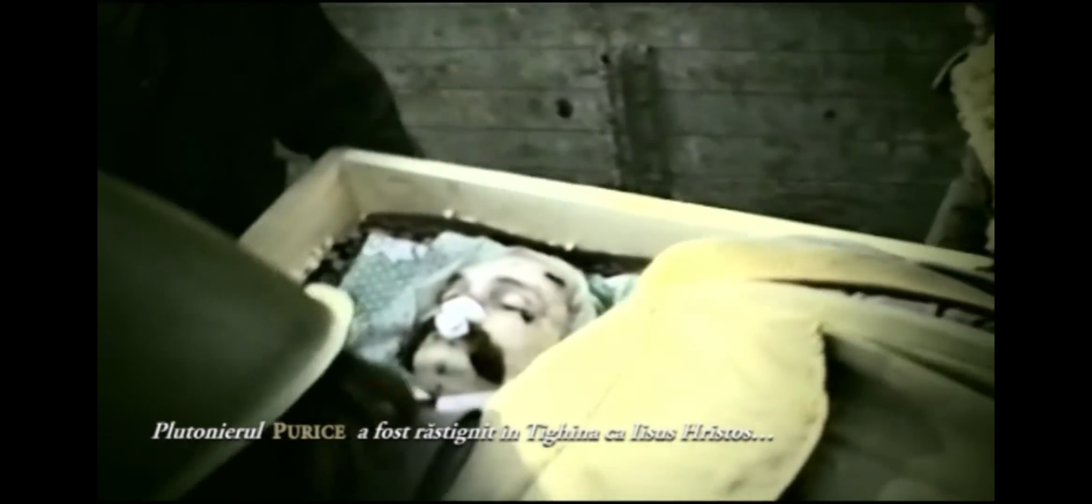

Slide 31
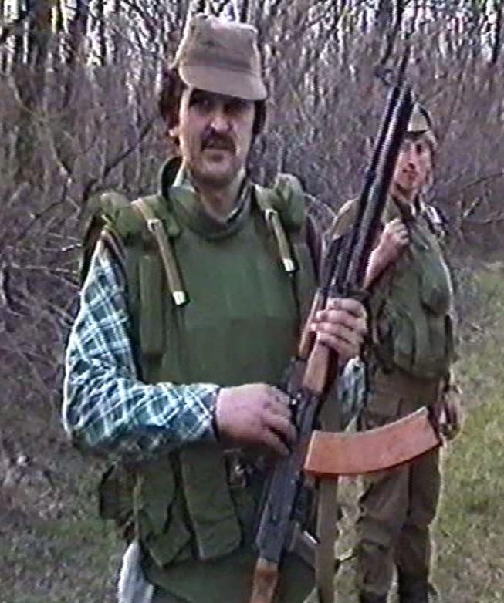
Vă mulțumesc pentru atenție și răbdare!

